Slide 1
Unity 3D 게임 엔진을 이용한 승마 게임의 설계 및 개발
2022.3.
박형수 교수

Slide 2
승마 게임 개요
게임의 목적은 실제 승마는 탈 때의 운동효과와 재미요소를 충족시키기 위함에 있다.
가상현실 기기를 사용함으로서 몰입감을 극대화시켜서 재미로 운동에 대한 부담감을 없앤다.
실제 말의 동작을 기기의 축의 변화와 진동 그리고 스피드까지 모두 게임과 연동한다.
게임과 승마기기간 통신은 상호간의 프로토콜 규약으로 처리되어 일체감을 준다.
같은 공간에서 친구 혹은 가족들간에 경쟁레이스로 기획되어 승부욕을 자극시킨다.
게임에서 골과 랭킹시스템을 적용함으로서 사용자들은 목적성을 가지게 된다.
현실에서 접하지 못하는 배경요소들과 환경요소들로 새로운 공간경험을 제공한다.
멀티네트워크 시스템으로 먼거리 혹은 가상의 유저들과도 경쟁이 가능하다.
관전시스템을 채용함으로서 현재 경험하지 않는 사용자들은 레이스를 관람하도록 한다.

Slide 3
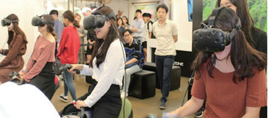
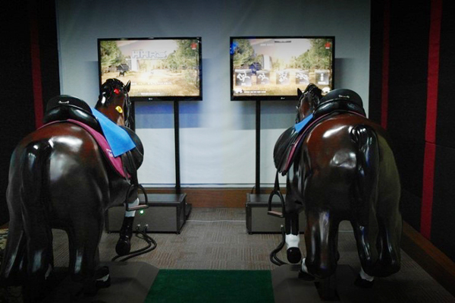
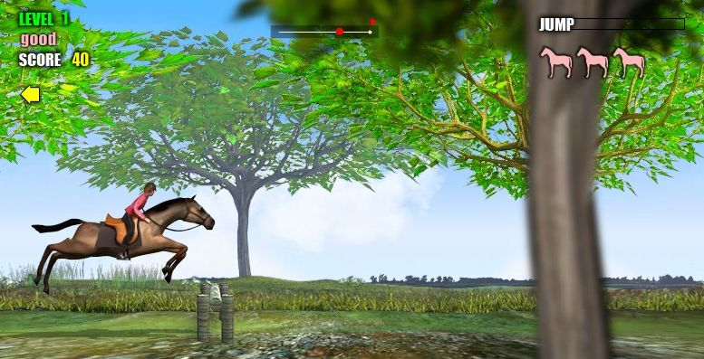
1. 승마 게임의 개요
- 승마 시뮬레이터 비교
항목 | VR 승마(target) | 승마게임(스크린) | 승마게임(PC형)
예시
크기(기기) | 450 x 867 x 820 mm | 650 x 2600 x 1600 mm | -
모터사양 | 190W, 60Hz | 1.5kw 60Hz | -
소비전력 | 200W | 1.5Kw | -
중량 | 49kg | 250kg | -
display | VR HMD | 빔프로젝터, 대형 LED 모니터 | LED 모니터
콘텐츠종류 | 멀티 레이싱 | 멀티 레이싱, 시뮬레이션 | 캐릭터 육성, 아케이드

Slide 4
2. 승마 게임의 구성
- 승마 콘텐츠의 환경 및 시나리오
기본적으로 승마경기의 기본요소인 트랙을 구성
트랙은 오르막 , 내리막 , 코너링, 장애물등의 구성으로 어트랙션을 최대한 느끼도록 구성
다양한 환경변화로서 계절의 특성 및 환경적으로 최적의 효과를 볼수 있는 폭포, 산맥등을 구성
몰입감을 주기 위한 자연환경 소리 및 말 울음소리 및 효과음을 3d사운드로 구성
해설자 목소리를 적용해서 현장감을 살려주고 레이스에 집중할 수 있도록 유도
눈,비, 바람 , 물튀김, 먼지 등의 이펙트 요소로 게임의 몰입을 극대화
서큘레이터와 같은 하드웨어 구성으로 달리는 속도감을 최대한 느낄수 있도록 구성
▶ 시나리오
말을 주요 교통수단으로 쓰는 한 시골마을에 현직 승마선수들이 도전장을 내밀었다.
승마선수 생활을 하던 중 부상으로 고향으로 내려와 있던 주인공 케이는 이들의 도전에 맞서 우승을 거머쥘 수 있을까? 거대한 폭포와 산맥으로 이루어진 시골마을에서 이제 승마레이스가 펼쳐지려고 한다.

Slide 5
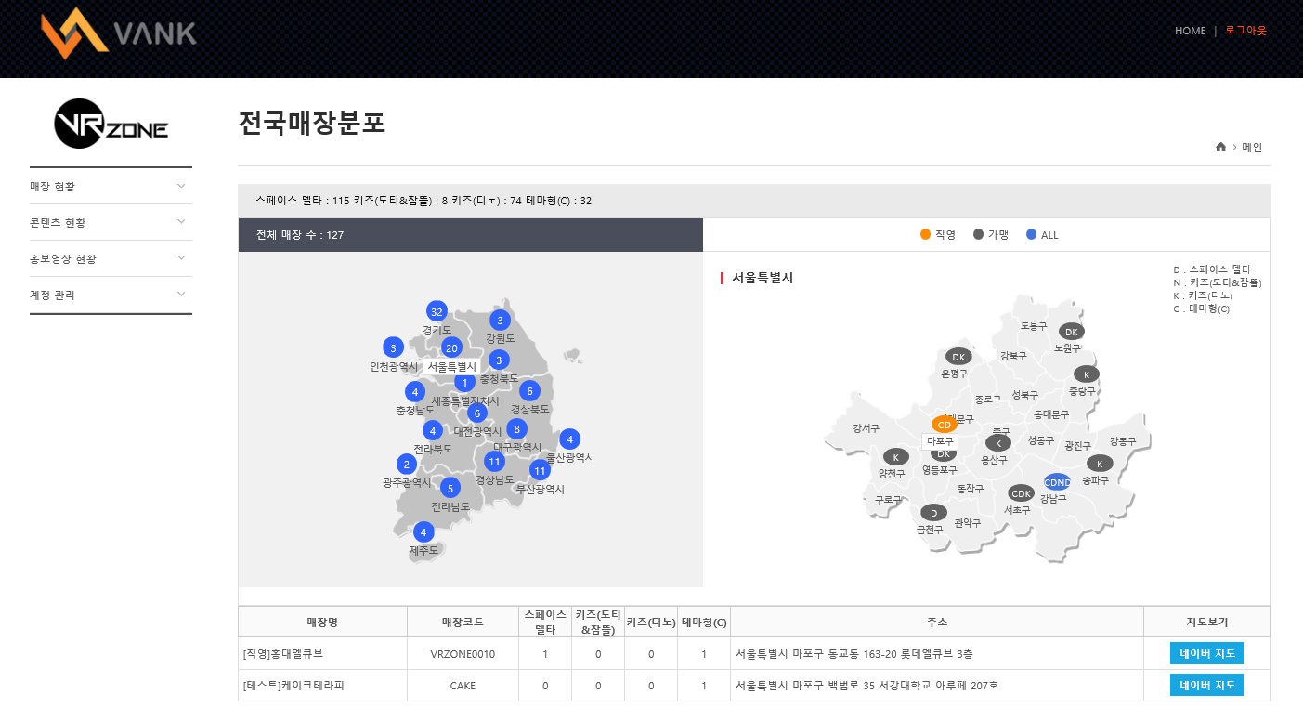
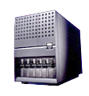

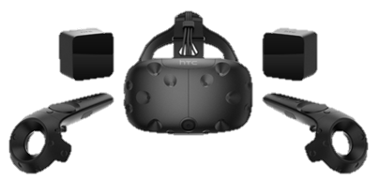

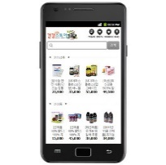
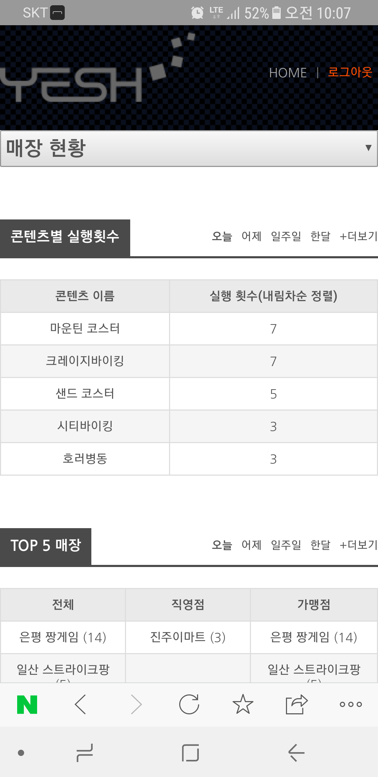
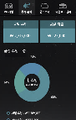
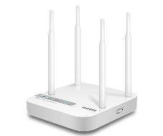
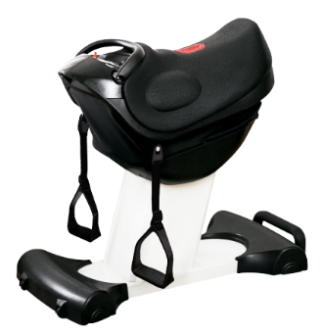
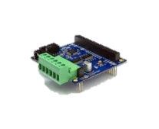
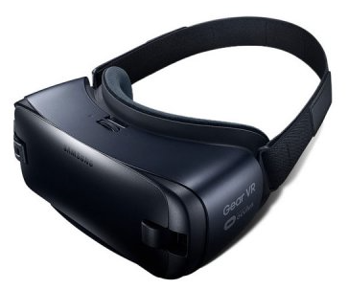
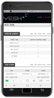
3. 승마 VR 콘텐츠 시스템 구조도
Client PC Management
Integrated Contents Execution
Contents Play-Count Transmission
2
Distribution of National Stores
Integrated
Management
Server
Operation PC
Store Manager WEB
HTC VIVE
1
Store Management
Contents Management/ Statistics
Advertising Vide Management
Internet
3
Contents Execution Control
Running Control Packet Transmission
Client PC
Store Manager MOBILE
(Interactive WEB)
Serial Comm.
4
5
Running Control Execution
Contents Download
Contents Execution
Contents Play-Count Transmission
In-App Payment, etc
ROUTER
LTE, Wi-Fi
IO Board
Buletooth
Riding Simulator
…
IO Board
Gear VR
VRZONE App
B2C Model(TBD)
B2B Model

Slide 6

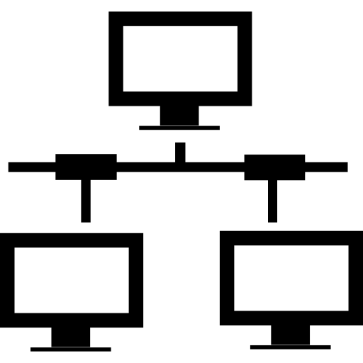
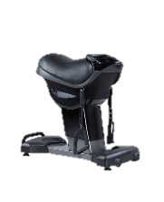

4. 승마 기기 연결 구성도
포톤 서버내 데이터 : 동기화될 object 객체 정보(룸 number, 기기 ID)
Serial
Port
Internet
Photon Server
게임 서버 동기화
Router
Client PC
Operation PC
기기 실행 제어
AWS Server
기기 인증/ 로그

Slide 7


5. 승마 게임의 구성
- DB 설명
- stored data는 각 pc에 로컬로 저장하고 operation pc로 shared 한다.
- 시스템 구조도와 설명
통합 관리 DB Server
operation pc
Real time server
Local pc1
Machine
(Horseback Riding Simulator)
Local pc2
Local pc….

Slide 8
9. 통합관리 DB 서버에서 사용하는 데이터 리스트
- 매장에서 플랫폼 실행 시 서버에 등록된 정보와 일치 여부 확인 (기기 인증)
매장코드 | 기기코드 | 기기번호 | 등록일 | Hash Key (기기인증용)
SH_CODE | MC_CODE | MC_NUM | MC_REGDATE | MC_HS
VRZONE0028 | VRZONE0028C01 | 1 | 1530444475 | d3f75abc18022bf9bc9d17d1497dca
VRZONE0027 | VRZONE0027C01 | 1 | 1529911124 | 884247b2fc97728677008fddc370db
VRZONE0026 | VRZONE0026C01 | 1 | 1529910983 | fc2c5359c1c24c6230ba427d2a2ad0
VRZONE0025 | VRZONE0025C01 | 1 | 1528167129 | 5515e62db3e68d7de39710fb41b385
VRZONE0025 | VRZONE0025C02 | 2 | 1528167129 | a76d300513189b6a84afa52d584fb8
VRZONE0025 | VRZONE0025C03 | 3 | 1528167207 | f7d2de8c062cd5b263c497f416012e
VRZONE0025 | VRZONE0025N01 | 1 | 1528167129 | f101180d61588f55addb79b7505da8
VRZONE0024 | VRZONE0024C01 | 1 | 1526286925 | e873aacc091f34757228650fc87bbf
VRZONE0024 | VRZONE0024C02 | 2 | 1526286925 | 618b971810c38bfd255830282ae92d
VRZONE0024 | VRZONE0024C03 | 3 | 1526286925 | 1a2c92bb9a066ff7a277e5f1331284
VRZONE0023 | VRZONE0023C01 | 1 | 1524826907 | 7bc9e238584a4a51afcd11065f1b39
VRZONE0022 | VRZONE0022C01 | 1 | 1524135270 | 036869de28cd0614002013c241ada3
VRZONE0021 | VRZONE0021C01 | 1 | 1523109835 | fdc010a2c1d42b8e4239188512caec
VRZONE0020 | VRZONE0020C01 | 1 | 1522314908 | f168b9df7b651cea50777b8a38e87d
VRZONE0015 | VRZONE0015C01 | 1 | 1521803541 | 5543786feec3fb40e470ecb2cc33b3
VRZONE0015 | VRZONE0015C02 | 2 | 1521803541 | cd2dd11893d1701d4f8f6e633b3fde
VRZONE0015 | VRZONE0015N01 | 1 | 1523111590 | b54fcd539d9be9c8183fdff2be0b95
VRZONE0015 | VRZONE0015N02 | 2 | 1523111590 | bd5917fae2d69d913fd90d4c9d03ac
VRZONE0014 | VRZONE0014C01 | 1 | 1517745204 | 0aa95a6be752c4df309f3e3b2d6b25
VRZONE0014 | VRZONE0014C02 | 2 | 1517745204 | 0919a873149777c117ad4938fb5338
VRZONE0014 | VRZONE0014C03 | 3 | 1517745204 | 456c10e4b7a1b25d4176a5199aa147
VRZONE0014 | VRZONE0014C04 | 4 | 1517745204 | 9595f29fbf8bf611bbc24e1ed13fdc
VRZONE0014 | VRZONE0014C05 | 5 | 1517745204 | 8679e33f4a7fb950baaa3162b93bf6
VRZONE0011 | VRZONE0011C01 | 1 | 1516436046 | 4a57f9435f744ff342522dbd7a5c27
VRZONE0011 | VRZONE0011C02 | 2 | 1516436046 | 13bf2684b0e456215db35457869ec0
VRZONE0011 | VRZONE0011C03 | 3 | 1516436046 | d2d459137a79923c12010a4baf971e

Slide 9
10. 실시간 DB 서버에서 사용하는 데이터 리스트
- 게임이 끝난 후 서버PC에서 실시간으로 플레이 로그 전송
일렬번호 | 매장코드 | 기기코드 | 콘텐츠코드 | 시작일 | 시작시간 | 종료일 | 종료시간 | 플레이시간 | 사용인원
VL_IDX | SH_CODE | MC_CODE | VC_CODE | VL_SDATE | VL_STIME | VL_EDATE | VL_ETIME | VL_PLAYTIOME | VL_MEMBER
15223467 | GIMPOMARIN | gimpomarinC02 | T2000 | 20190218 | 91351 | 20190218 | 91633 | 162 | 2
15223468 | GIMPOMARIN | gimpomarinC02 | T2000 | 20190218 | 92303 | 20190218 | 92546 | 163 | 2
15223470 | GIMPOMARIN | gimpomarinC02 | T2000 | 20190218 | 94839 | 20190218 | 95120 | 161 | 2
15223471 | VRZONE0025 | VRZONE0025C03 | T2000 | 20190218 | 95219 | 20190218 | 95226 | 7 | 2
15223475 | VRZONE0015 | VRZONE0015C02 | T2000 | 20190218 | 95715 | 20190218 | 100014 | 179 | 4
15223521 | GIMPOMARIN | gimpomarinC02 | T2000 | 20190218 | 104142 | 20190218 | 104425 | 163 | 2
15223549 | VRZONE0028 | VRZONE0028C01 | T2000 | 20190218 | 112312 | 20190218 | 112327 | 15 | 3
15223551 | VRZONE0028 | VRZONE0028C01 | T2000 | 20190218 | 112854 | 20190218 | 113155 | 181 | 2
15216565 | GIMPOMARIN | gimpomarinC02 | T2000 | 20190217 | 90107 | 20190217 | 90347 | 160 | 2
15216590 | VRZONE0015 | VRZONE0015C02 | T2000 | 20190217 | 95343 | 20190217 | 95556 | 133 | 4
15216591 | VRZONE0015 | VRZONE0015C02 | T2000 | 20190217 | 95612 | 20190217 | 95659 | 47 | 1
15216592 | VRZONE0015 | VRZONE0015C02 | T2000 | 20190217 | 95914 | 20190217 | 95952 | 38 | 1
15216610 | VRZONE0028 | VRZONE0028C01 | T2000 | 20190217 | 101608 | 20190217 | 101904 | 176 | 4
15216615 | GIMPOMARIN | gimpomarinC02 | T2000 | 20190217 | 102221 | 20190217 | 102504 | 163 | 2
15216623 | GIMPOMARIN | gimpomarinC02 | T2000 | 20190217 | 103112 | 20190217 | 103352 | 160 | 2
15216637 | GIMPOMARIN | gimpomarinC02 | T2000 | 20190217 | 104130 | 20190217 | 104410 | 160 | 2
15216651 | VRZONE0028 | VRZONE0028C01 | T2000 | 20190217 | 104543 | 20190217 | 104837 | 174 | 1
15216656 | VRZONE0015 | VRZONE0015C02 | T2000 | 20190217 | 105045 | 20190217 | 105106 | 21 | 4
15216664 | GIMPOMARIN | gimpomarinC02 | T2000 | 20190217 | 104918 | 20190217 | 105201 | 163 | 2
15216665 | VRZONE0028 | VRZONE0028C01 | T2000 | 20190217 | 104941 | 20190217 | 105229 | 168 | 1
15216668 | VRZONE0015 | VRZONE0015C02 | T2000 | 20190217 | 105203 | 20190217 | 105444 | 161 | 4
15216678 | VRZONE0015 | VRZONE0015C02 | T2000 | 20190217 | 105459 | 20190217 | 105758 | 179 | 4
15216720 | GIMPOMARIN | gimpomarinC02 | T2000 | 20190217 | 110559 | 20190217 | 110841 | 162 | 2
15216818 | VRZONE0028 | VRZONE0028C01 | T2000 | 20190217 | 113244 | 20190217 | 113538 | 174 | 1
15216840 | VRZONE0028 | VRZONE0028C01 | T2000 | 20190217 | 113820 | 20190217 | 114121 | 181 | 1
15216841 | GIMPOMARIN | gimpomarinC02 | T2000 | 20190217 | 114048 | 20190217 | 114328 | 160 | 2
15216859 | VRZONE0028 | VRZONE0028C01 | T2000 | 20190217 | 114211 | 20190217 | 114512 | 181 | 1
15216862 | GIMPOMARIN | gimpomarinC02 | T2000 | 20190217 | 114622 | 20190217 | 114902 | 160 | 2
15216950 | VRZONE0028 | VRZONE0028C01 | T2000 | 20190217 | 115941 | 20190217 | 120207 | 146 | 1
15216984 | VRZONE0028 | VRZONE0028C01 | T2000 | 20190217 | 120311 | 20190217 | 120606 | 175 | 1
15216988 | GIMPOMARIN | gimpomarinC02 | T2000 | 20190217 | 120549 | 20190217 | 120831 | 162 | 2

Slide 10
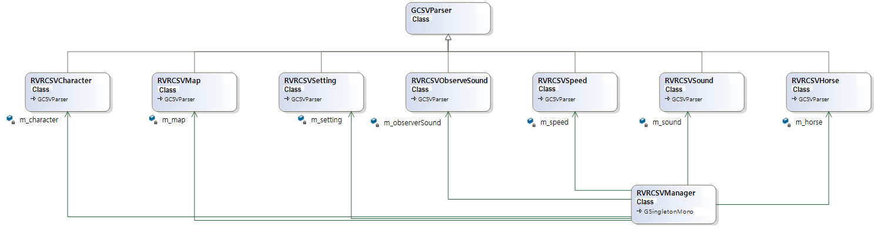
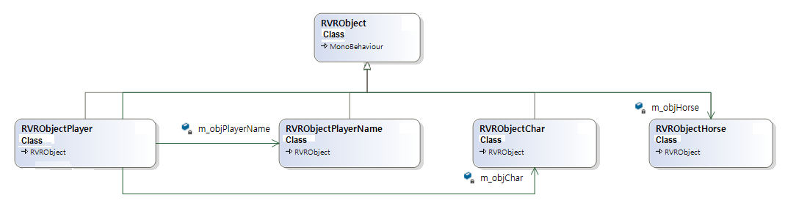
6. 승마 게임의 구성
Data Handling Class Diagram
Object Handling Class Diagram

Slide 11
6. 승마 게임의 구성
알고리즘 순서도
Start
Operation tool
Game play
Approval
Luncher
Goal
Rank info
Request
Confirm
Pc ip
No
Yes
Config modify
End
Machine
Game connection
Circular
Game ready

Slide 12
6. 승마 게임의 구성
승마기기와 pc간의 스피드 및 무빙제어를 위한 api 소스코드
void OnThreadMoter()
{
float fSpeed = 0f;
float fTime = 0f;
if( null == this.motorManager )
return;
while( false == m_IsThreadExit )
{
try
{
if( !Mathf.Approximately(fSpeed, m_fSpeed) )
{
if( null != this.motorManager )
{
if( Mathf.Approximately(m_fSpeed, 0f) )
this.motorManager.OnStop();
else
this.motorManager.OnSigleMotor(m_fSpeed);
}
fSpeed = m_fSpeed;
fTime = 0f;
}
else
{
fTime += 0.05f;
if( yehsRidingMotor.MotorManager.DEFAULT_TIME/2f <= fTime )
{
if( null != this.motorManager )
this.motorManager.OnSigleMotor(m_fSpeed);
fTime = 0f;
}
}
System.Threading.Thread.Sleep(50);
}
catch(System.Exception e)
{
Debug.LogErrorFormat("yehsRidingMotorManager error={0}", e.Message);
break;
}
}
}

Slide 13
6. 승마 게임의 구성
실시간 동기화 소스코드
#region RPC
public void SendAddSpeed(int gear)
{
// 추가 속도 전송.
if( null == this.objPlayer )
return;
if( true == m_IsReqAddSpeed )
return;
m_IsReqAddSpeed = true;
SendRPCData("OnRPCAddSpeed", PhotonTargets.AllViaServer, gear);
}
void OnRPCAddSpeed(int gear)
{
// 추가 속도.
if( null == this.objPlayer )
return;
this.objPlayer.AddSpeed(gear);
m_IsReqAddSpeed = false;
}
public void SendArrive(int endTimestamp, int posIndex)
{
// 도착 전송.
if( null == this.objPlayer )
return;
SendRPCData("OnRPCArrive", PhotonTargets.AllViaServer, endTimestamp, posIndex);
}
public void OnRPCArrive(int endTimestamp, int posIndex)
{
// 도착.
if( null == this.objPlayer )
return;
if(false == RVRConfig.OBSERVER)
GVRUIManager.Inst.Get<RVRUIPlayResult>().Add(this.objPlayer.index, this.objPlayer.posID, endTimestamp, posIndex, endIndex, this.isMine);
else
GVRUIManager.Inst.Get<RVRUIPlayResultObserver>().Add(this.objPlayer.index, this.objPlayer.posID, endTimestamp, posIndex, endIndex, this.isMine);
}

Slide 14
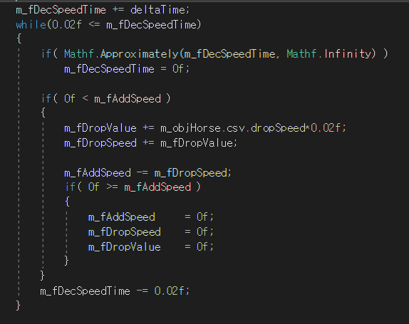
6. 승마 게임의 구성
속도 변화 처리 알고리즘
컨트롤러
말이랑 컨트롤러 충돌시 호출
충돌 했을 때 CallBack함수
말의 속도 증가
멀티 동기화
OnTrggier
Enter
OnAddSpeedCB
SendAddSpeed
PhotonSync
m_fAddSpeed +=
m_objHorse.csv.GetGearAddSpeed
(this.atGear, gear);
SendRPCData("OnRPCAddSpeed",
PhotonTargets.AllViaServer, gear);
OnTrggier
Exit
Port.Write
시그널 인코딩 후
승마기기에 속도값 전송
Update
실시간 기어 감속
GearCheck
If(GetGearMaxSpeed() – GearChangeSpeed()>speed
{--gear}
실시간 속도 감속
SpeedCheck
AddSpeed -= DropSpeed

Slide 15
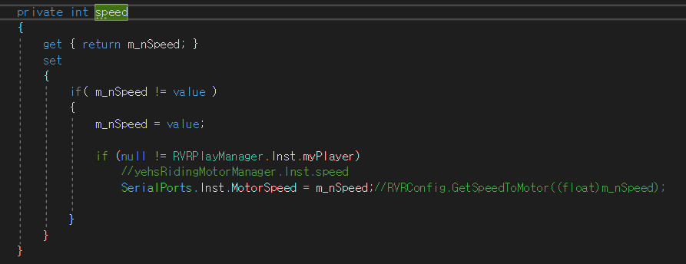
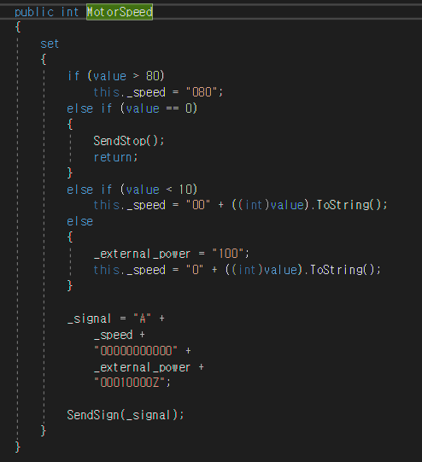
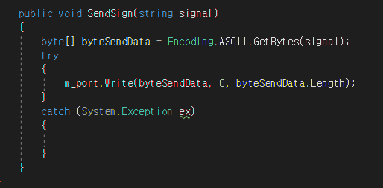
6. 승마 게임의 구성
- 승마 게임 중요 모듈 설명 (부분 소스코드 및 알고리즘 순서도)
변화된 스피드값 MotorSpeed 에 저장
스피드 값에 따라 지정된 포트로 시그널 전송
승마기기로 전송

Slide 16
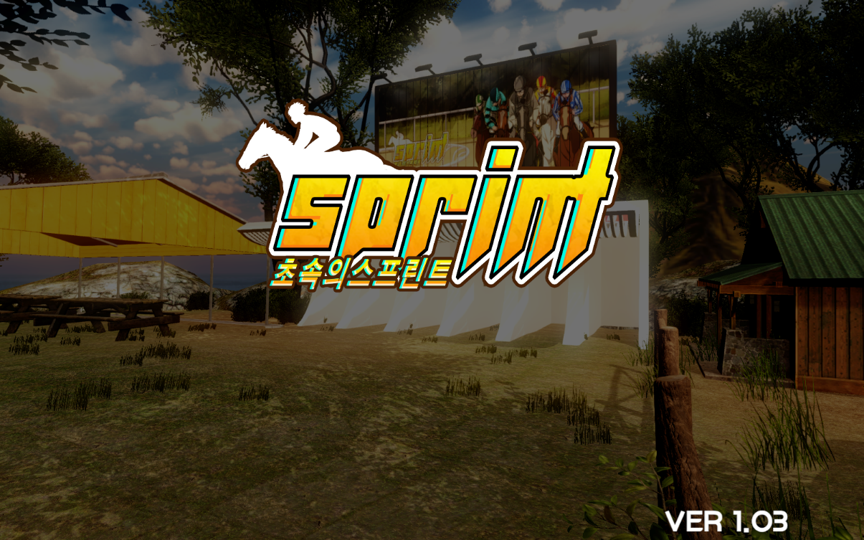
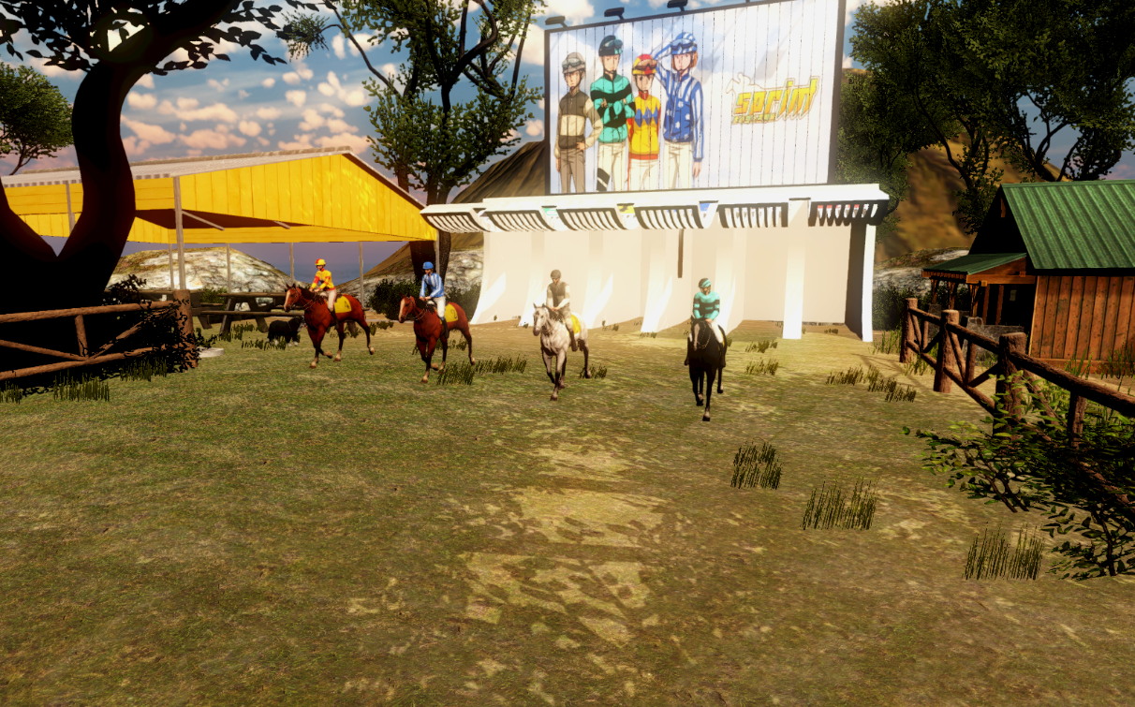
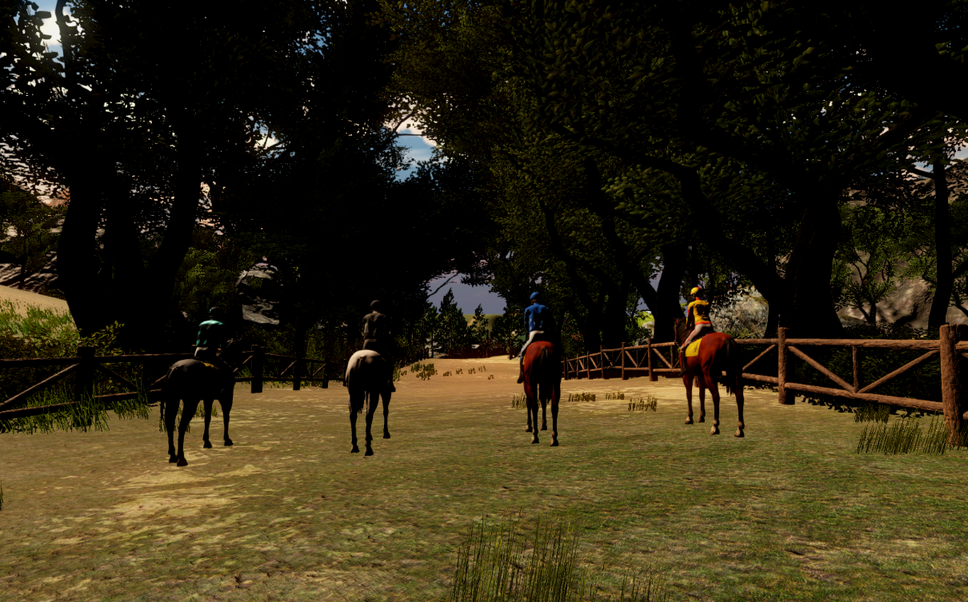
7. 승마 게임 상용 적용 및 결과
- 적용 결과(시작, 대기 화면)
<타이틀 이미지>
<대기 화면1>
<대기 화면2>

Slide 17
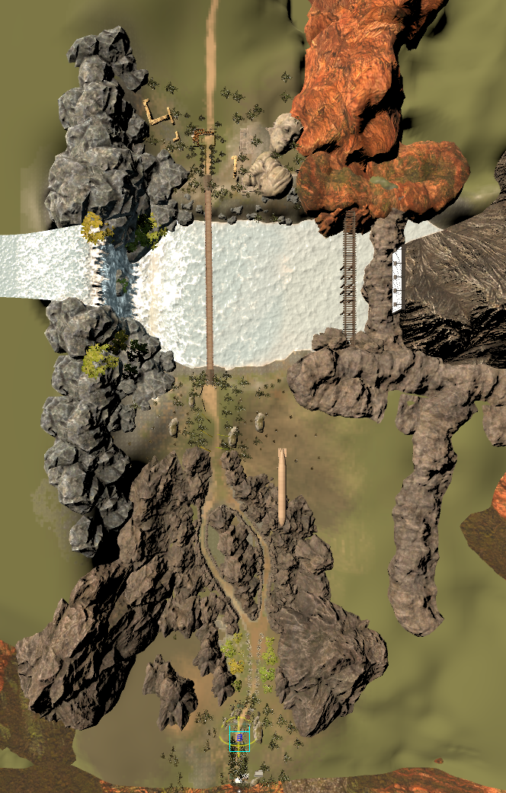
7. 승마 게임 상용 적용 및 결과
- 적용 결과 : 전체 맵(레이싱 루트 구성)
Root A
(1, 2번 사용자)
Root B
(3, 4번 사용자)

Slide 18
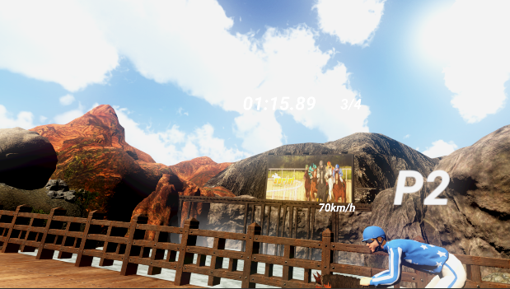
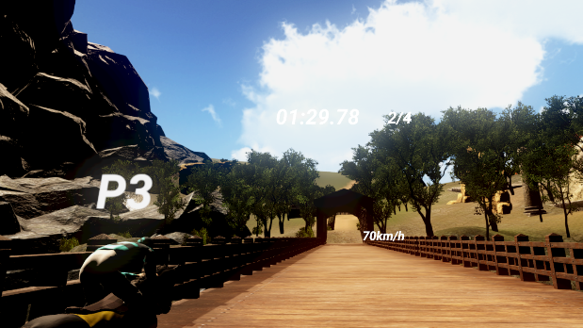
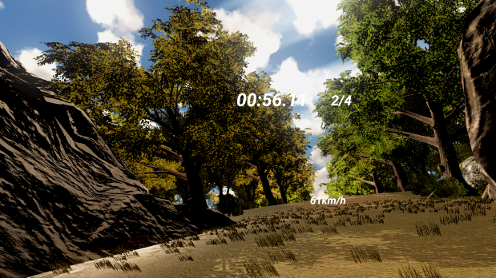
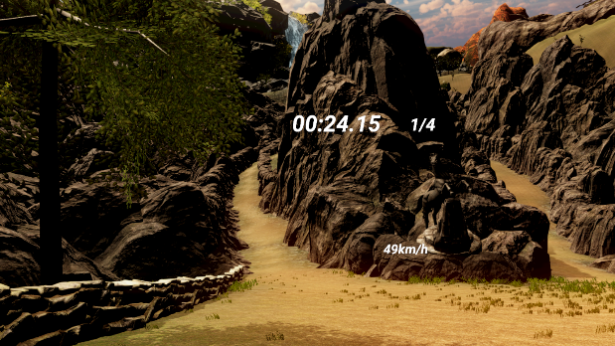
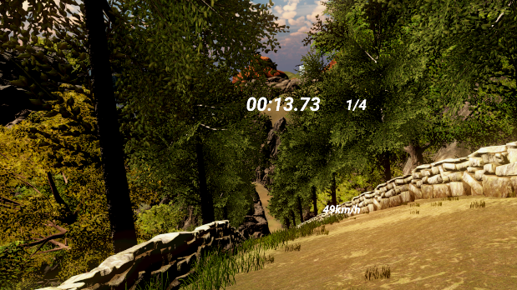
7. 승마 게임 상용 적용 및 결과
- 적용 결과 : 전체 맵 구성
도착점
In-game 광고판
주요 경쟁 구간
오르막, 지형지물 구간
갈림길
내리막, 지형지물 구간
시작점

Slide 19
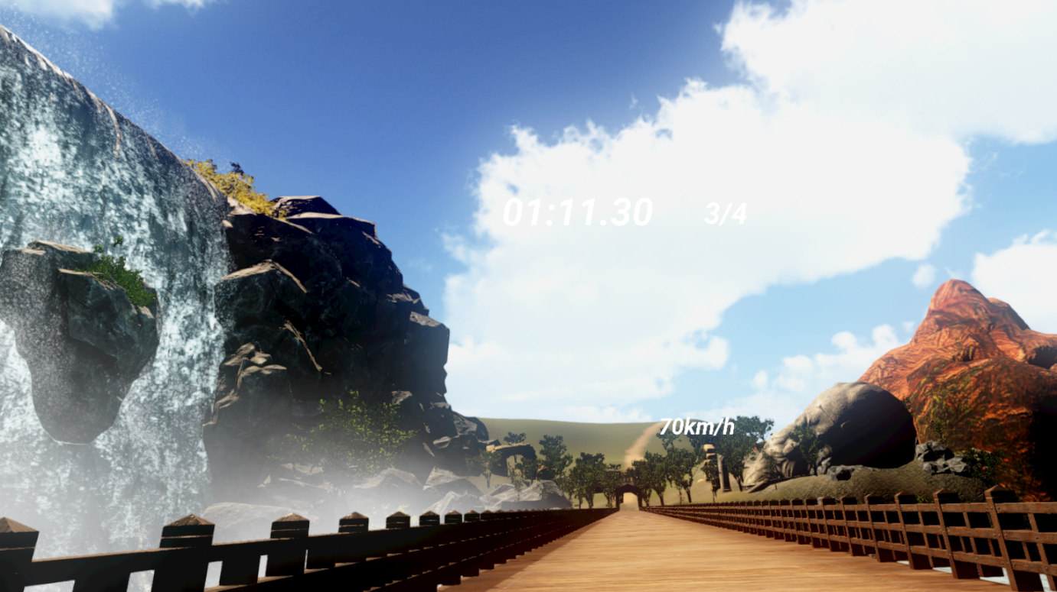
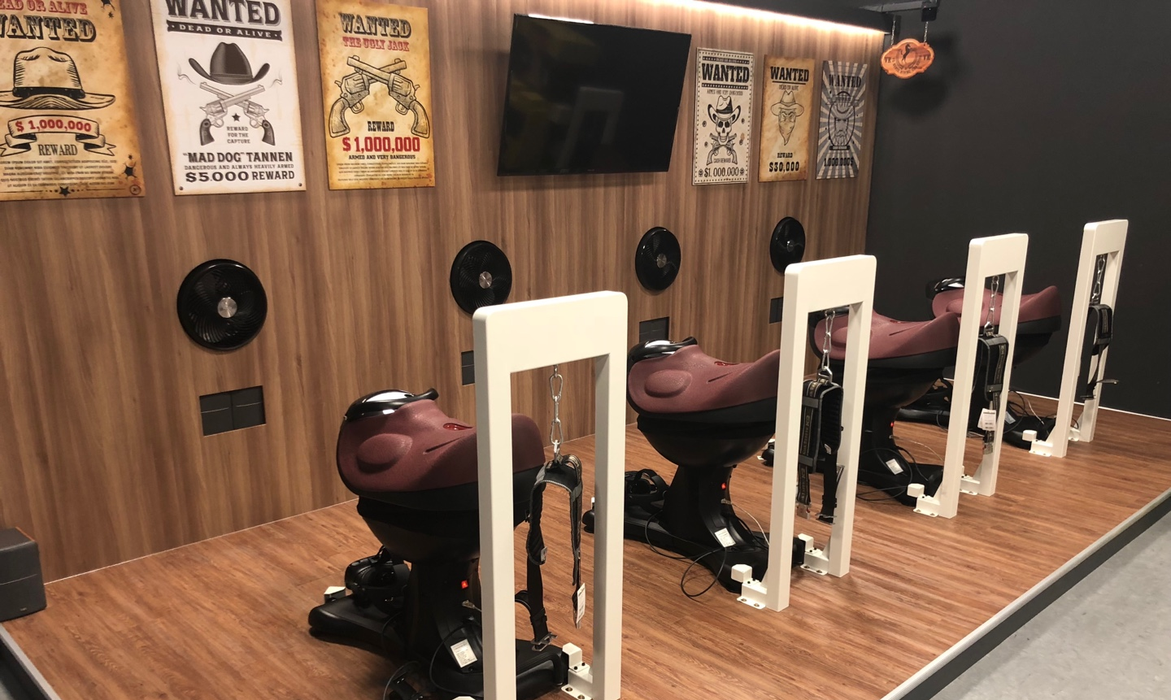
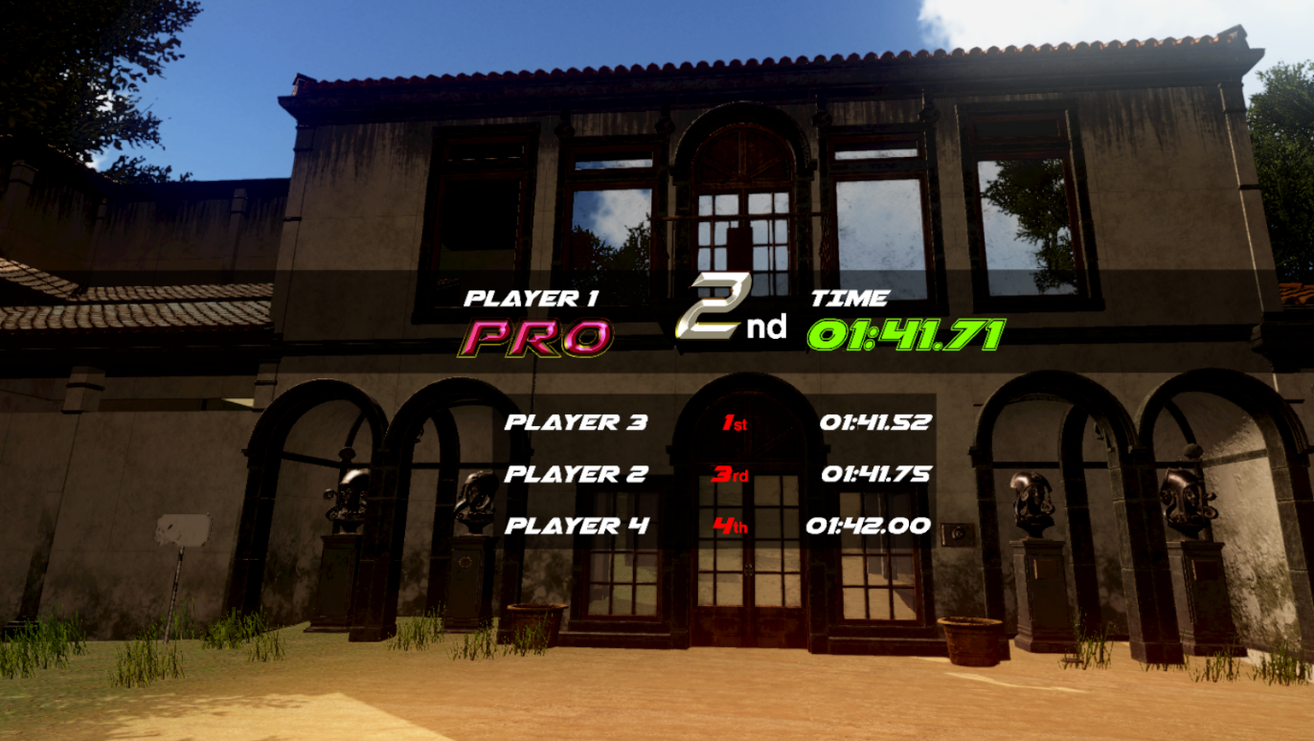
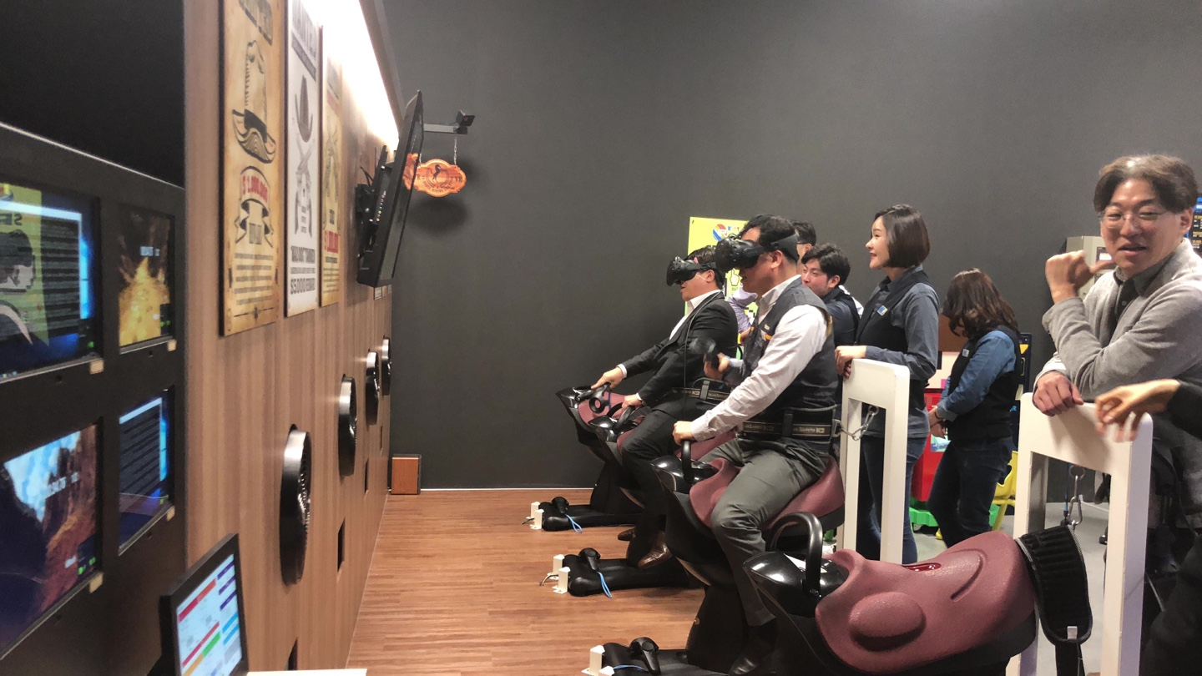
7. 승마 게임 상용 적용 및 결과
- 적용 결과 : 기타 UI 및 플레이 화면
진행 중 기록 및 순위 표시
1st 01:41:52
현재 속도 표시
<실제 구축 사례>
도착 후 플레이어별
기록 및 등수
<탑승 사진>

Slide 20
7. 승마 게임 상용 적용 및 결과
1) 유저간 속도 편차가 심한 경우, 중도 포기하는 상황 발생
▶ 사용자의 인터렉션(컨트롤러 흔들기)을 통해 속도가 변하기 때문에 속도차이가 많이 발생함.
→ 기본 속도를 지정(인터렉션 없어도 레이싱 진행 가능) 하여, 목적지까지 상대를 볼 수 있도록 함
▶ 콘텐츠 상 방향전환으로 인한 어지러움증 유발
: 초기 맵 구성시 좌/우측 40도 이상 방향전환이 있었는데, 승마기기의 운동성과 일치 하지 않아 사용자로
하여금 어지러움증을 유발하였음.
→ 대부분 직선 맵으로 변경 및 방향전환 시 점진적으로 진행하여 해결

Slide 21
8. 향후 추가 개발 및 개선 사항
1) 현재 로컬 네트워크로만 플레이 가능한 구조로 같은 공간(매장)의 사용자 간 경쟁만 가능함
→ 인터넷기반 멀티플레이 기능 추가 필요
2) 4D이펙트 제약: 현재 4D 이펙트로 바람이 있는데, ON/OFF 만 가능함
→ 속도기반 바람세기 조정기능 추가 필요
3) 승마기기 운동성 제약: 현재는 Pitch, Yaw 운동만 활용
→ 점프 및 오르막/내리막 등을 느낄 수 있도록 heave 운동성 추가 필요(2축 이상 필요)
4) 레이싱 맵 부족: 현재 1개의 맵으로 구성되어 있음
→ 다양한 맵 구성 및 난이도 구성을 통해 사용자로 하여금 선택하여 플레이 할 수 있게 변경 필요
5) 캐릭터 및 말 선택
→ 현재는 탑승위치에 따라 캐릭터 및 말이 정해지는데, 이부분을 선택할 수 있게 하여
사용자 자유도 증대

